Slide 1

Y7 · L15 人体部位
Lesson 3 · 第十五课 人体部位
LESSON 3 OF 8 · Y7 UNIT 5 · 轻松学中文 1
再
再五个·词
Five more parts, and pinyin by ear
Year 7 Chinese
50 分钟
Mixed
课本 p.115–116
Lesson 3 of 8 · 脸 牙齿 舌头 皮肤 手指头
轻松学中文 Book 1 · Unit 5 · 课本 p.115–116

Slide 2
Y7 · L15 人体部位
Review · 复习时间 · 0–3 min
练习册 p.166 第12题 — 看钟面，用中文写时间
第四单元 · 两三分钟
qī diǎn líng wǔ fēn
七点零五分
bā diǎn yí kè
八点一刻
chà wǔ fēn jiǔ diǎn
差五分九点
差 和 刻 是忘得最快的两个 — 今天就检查这两个。
Lesson 3 of 8 · 脸 牙齿 舌头 皮肤 手指头
轻松学中文 Book 1 · Unit 5 · 课本 p.115–116

Slide 3
Y7 · L15 人体部位
Review · Bingo · 3–8 min
自己画一个 3×3 的格子
1
从八个部位里挑，填满九格（一格你自己选）
2
老师说英文，你划掉那个中文词
3
一条线就喊 — 但要把那三个词读出来才算
眼睛 耳朵 鼻子 嘴巴 手 头 脚 腿
更难
喊 Bingo 的人要用那三个词各说一句话。Three words, three sentences, before the line counts.
Lesson 3 of 8 · 脸 牙齿 舌头 皮肤 手指头
轻松学中文 Book 1 · Unit 5 · 课本 p.115–116

Slide 4
Y7 · L15 人体部位
Learning Intention · 8–10 min
今天我们学 · Learning Intention
我们再学五个身体的词，还要只靠耳朵写出拼音和声调。
我会 · Success Criteria
1
我会说 脸、牙齿、舌头、皮肤、手指头I can name all five
2
我只听一遍就能写出拼音和声调I can write pinyin with the correct tone mark from listening alone
3
我知道哪个部首配哪个意思 — 目、口、月I can match a radical to its meaning
Lesson 3 of 8 · 脸 牙齿 舌头 皮肤 手指头
轻松学中文 Book 1 · Unit 5 · 课本 p.115–116

Slide 5
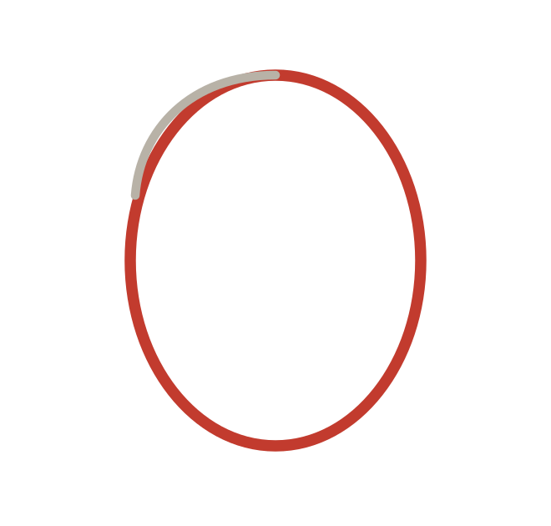
Y7 · L15 人体部位
I Do · 生词 · 第一组
脸
牙齿
liǎn
yáchǐ
face
teeth
繁体 臉 — 左边还是 月（flesh）
繁体 齒 — 下面就是牙齿的样子
Lesson 3 of 8 · 脸 牙齿 舌头 皮肤 手指头
轻松学中文 Book 1 · Unit 5 · 课本 p.115–116

Slide 6
Y7 · L15 人体部位
I Do · 例句 · 第一组
白 是第十三课的颜色词
Tā de liǎn hěn xiǎo.
她的脸很小。
Her face is small.
Wǒ de yáchǐ hěn bái.
我的牙齿很白。
My teeth are white.
Tā de liǎn shang yǒu dà yǎnjing hé bái yáchǐ.
她的脸上有大眼睛和白牙齿。
Her face has big eyes and white teeth.
Lesson 3 of 8 · 脸 牙齿 舌头 皮肤 手指头
轻松学中文 Book 1 · Unit 5 · 课本 p.115–116

Slide 7
Y7 · L15 人体部位
I Do · 写一句 · 第一组
我的 ______ 很 ______ 。
60 秒
写一句，六十秒。
更难
用第十三课的颜色词，写两个小句 —他的脸不大，他有白白的牙齿。Reach back to the colour words from Lesson 13.
Lesson 3 of 8 · 脸 牙齿 舌头 皮肤 手指头
轻松学中文 Book 1 · Unit 5 · 课本 p.115–116

Slide 8

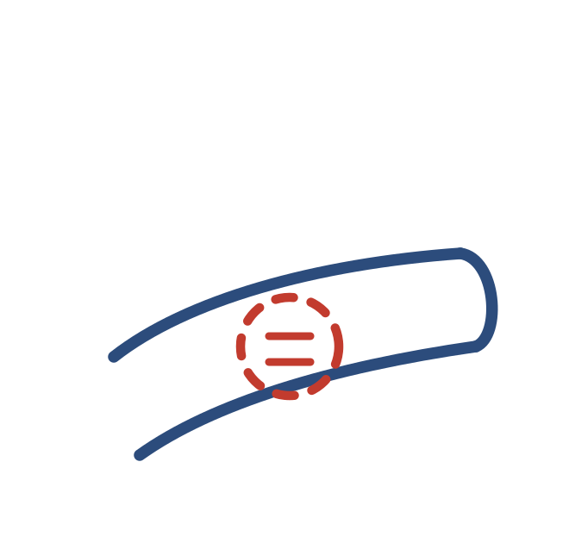
Y7 · L15 人体部位
I Do · 生词 · 第二组
舌头
皮肤
shétou
pífū
tongue
skin
头 你已经学过了 — 中文用会的字造新词
繁体 膚 — 又是 月
Lesson 3 of 8 · 脸 牙齿 舌头 皮肤 手指头
轻松学中文 Book 1 · Unit 5 · 课本 p.115–116

Slide 9
Y7 · L15 人体部位
I Do · 例句 · 第二组
Wǒ de shétou hěn cháng.
我的舌头很长。
My tongue is long.
Tā de pífū hěn bái.
他的皮肤很白。
His skin is pale.
Wǒ de pífū bù bái, wǒ de shétou hěn cháng.
我的皮肤不白，我的舌头很长。
My skin isn't pale, my tongue is long.
Lesson 3 of 8 · 脸 牙齿 舌头 皮肤 手指头
轻松学中文 Book 1 · Unit 5 · 课本 p.115–116

Slide 10
Y7 · L15 人体部位
I Do · 写一句 · 第二组
他的皮肤很 ______ 。
60 秒
写一句，六十秒。
更难
一句话里用两个颜色词 —她的皮肤很白，她有黑色的头发。Two colour words, one person, one sentence.
Lesson 3 of 8 · 脸 牙齿 舌头 皮肤 手指头
轻松学中文 Book 1 · Unit 5 · 课本 p.115–116

Slide 11
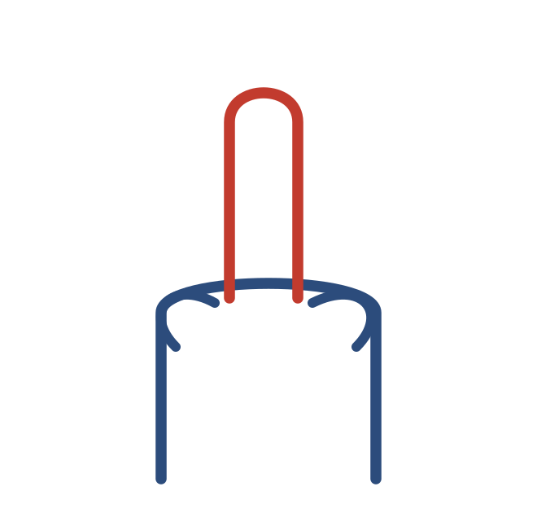
Y7 · L15 人体部位
I Do · 生词 · 第三组
手指头
shǒuzhǐtou
finger
手 + 指 + 头 — 两个字你都会了
Lesson 3 of 8 · 脸 牙齿 舌头 皮肤 手指头
轻松学中文 Book 1 · Unit 5 · 课本 p.115–116

Slide 12
Y7 · L15 人体部位
I Do · 例句 · 第三组
Wǒ yǒu shí gè shǒuzhǐtou.
我有十个手指头。
I have ten fingers.
Tā de shǒuzhǐtou hěn cháng.
他的手指头很长。
His fingers are long.
Tā yǒu xiǎo shǒu hé cháng shǒuzhǐtou.
她有小手和长手指头。
She has small hands and long fingers.
Lesson 3 of 8 · 脸 牙齿 舌头 皮肤 手指头
轻松学中文 Book 1 · Unit 5 · 课本 p.115–116

Slide 13
Y7 · L15 人体部位
I Do · 写一句 · 第三组
我有 ______ 个手指头。
60 秒
写一句，六十秒。
更难
一句话里用 手、手指头 和另一个部位，还要有否定 —我有小手和长手指头，我的手指头不短。Three body parts and a negative.
Lesson 3 of 8 · 脸 牙齿 舌头 皮肤 手指头
轻松学中文 Book 1 · Unit 5 · 课本 p.115–116

Slide 14
Y7 · L15 人体部位
I Do · 回读 · 只有汉字
没有拼音，没有英文 — 全班读出来
脸
牙齿
舌头
皮肤
手指头
读不出 皮肤 和 手指头 就回去看图，先别往下走。
Lesson 3 of 8 · 脸 牙齿 舌头 皮肤 手指头
轻松学中文 Book 1 · Unit 5 · 课本 p.115–116

Slide 15

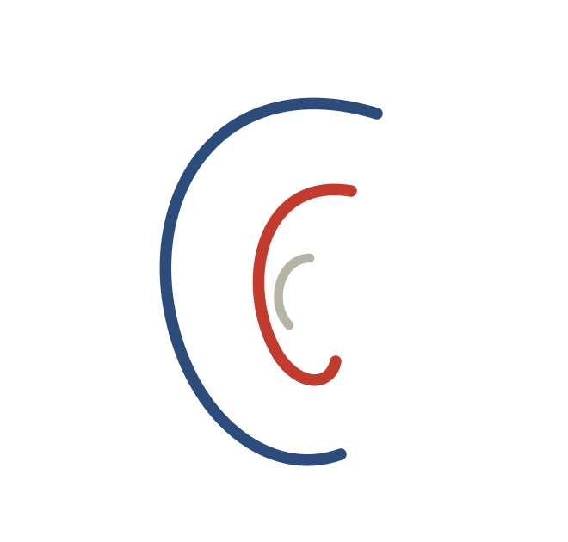




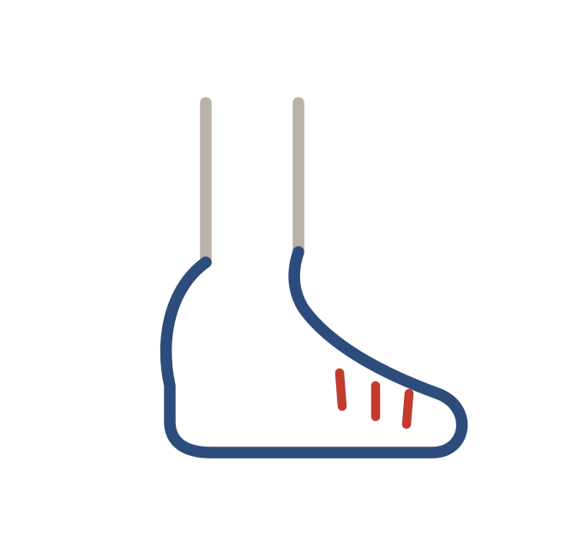
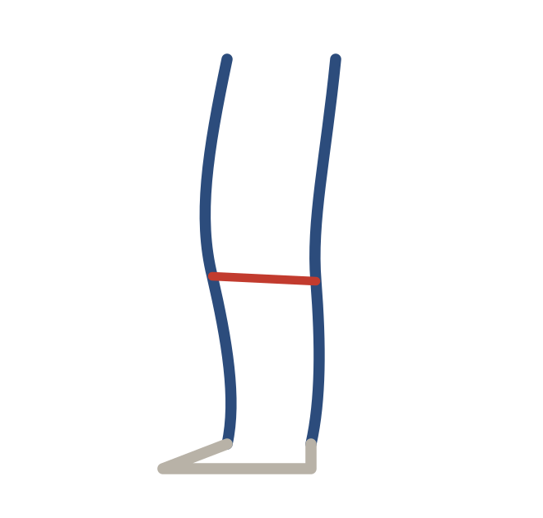
Y7 · L15 人体部位
I Do · 词汇总览 · 十三个词
十三个部位 — 这块板整个活动都留在屏幕上
眼睛
耳朵
鼻子
嘴巴
手
头
脚
腿
脸
牙齿
舌头
皮肤
手指头
Lesson 3 of 8 · 脸 牙齿 舌头 皮肤 手指头
轻松学中文 Book 1 · Unit 5 · 课本 p.115–116

Slide 16
Y7 · L15 人体部位
We Do · 活动一 · 7 min
两个人一组 · 总览板留在屏幕上
1
十三个词每个都要写一句话 — 十三句短句，五分钟
2
写四句长的不算完成 — 每个词都要用到
3
然后三组各读两句
我的脸不大。 我的牙齿很白。 我有十个手指头。
更难
不写十三句，写一段五六句的话，用 和、、、也 连起来 — 而且把总览板关掉。One connected paragraph, all thirteen words, no board.
Lesson 3 of 8 · 脸 牙齿 舌头 皮肤 手指头
轻松学中文 Book 1 · Unit 5 · 课本 p.115–116

Slide 17
Y7 · L15 人体部位
You Do · 活动二 · 课本 p.116 第4题 · 8 min
老师念两遍，你写拼音 — 要写声调
1
九个词，意思不重要 — 这题只考耳朵
2
有几个词你没学过，不要慌
3
然后课本 p.115 第2题：两人一组，一个说词组，一个写拼音
1) shénme 2) kāishǐ 3) yīnyuè 4) xǐhuan 5) liúxíng
6) yáogǔn 7) xuéxiào 8) xiōngdì 9) lǚxíng
!
声调标错位置就算错。A tone mark in the wrong place is wrong — mark it strictly.
更难
不听九个单词，听三个完整的句子，写拼音加声调，再在下面写汉字。Dictation of three full sentences, then the same in characters.
Lesson 3 of 8 · 脸 牙齿 舌头 皮肤 手指头
轻松学中文 Book 1 · Unit 5 · 课本 p.115–116

Slide 18
Y7 · L15 人体部位
You Do · 活动三 · 练习册 p.161 第4题 · 6 min
十二个意思，写出部首 — 三分钟，比一比谁快
1
eye 目 · water 氵 · flesh 月 · sunset 夕
2
clothing 衤 · mouth 口 · wood 木 · cave 穴
3
food 饣 · metal 钅 · grass 艹 · page 页
!
clothing 是 衤，不是 礻。That extra dot was the commonest error in Lesson 14 — and it is worth two marks on the test.
更难
十二个部首各写一个字，其中三个要写成词组，不只是单字。One character per radical; three of them inside a phrase.
Lesson 3 of 8 · 脸 牙齿 舌头 皮肤 手指头
轻松学中文 Book 1 · Unit 5 · 课本 p.115–116

Slide 19
Y7 · L15 人体部位
Plenary · 43–50 min
我做到了吗？ 👍 / 😐 / 👎
1
我会说 脸、牙齿、舌头、皮肤、手指头
2
我只听一遍就能写出拼音和声调
3
我知道哪个部首配哪个意思
✎
出门条 · 老师念一个词（脸），你写拼音加声调，再写汉字。One word, heard once: pinyin with tone mark, then characters.
→
下节课 · 整节课都是汉字 — 六个新部首，和字是怎么拼起来的。
Lesson 3 of 8 · 脸 牙齿 舌头 皮肤 手指头
轻松学中文 Book 1 · Unit 5 · 课本 p.115–116

Slide 20
Y7 · L15 人体部位
Preview · 下节课
厂 车 立 革 止 虫
Lesson 4 — six radicals, and how characters split
鞋 = 革 + 圭
步 = 止 + 少
鼻 = 自 + 田 + 廾
Lesson 3 of 8 · 脸 牙齿 舌头 皮肤 手指头
轻松学中文 Book 1 · Unit 5 · 课本 p.115–116

